Slide 1
Клинические методы исследования в ортодонтии
МЗ РФ ГБОУ ВПО Казанский Государственный Медицинский Университет
Кафедра стоматологии детского возраста
д.м.н, профессор кафедры стоматологии детского возраста
ФГБОУ ВО КГМУ Хамитова Наиля Ханифовна
Казань,2022г.

Slide 2
Введение
Точная диагностика является условием правильного выбора лечебной тактики. Ортодонтический диагноз устанавливается на основании клинического обследования пациента и данных дополнительных (лабораторных) методов исследований, в качестве которых широко используются функциональный и лучевой.

Slide 3
КЛИНИЧЕСКИЙ МЕТОД
Для диагностики зубочелюстных аномалий в ортодонтии применяют следующие методы исследования:
клинический,
лучевой (рентгенологический, магнитно-резонансную томографию),
функциональный,
антропометрический.

Slide 4
Основным методом обследования пациентов с зубочелюстными аномалиями является клинический метод, включающий сбор анамнеза (опрос) и осмотр.

Slide 5
Сбор анамнеза проводят во время беседы, в результате которой выясняют персональные данные, предъявляемые жалобы, собирают социальный, медицинский и стоматологический анамнез.

Slide 6
К персональным данным относят:
фамилию,
имя,
возраст,
пол,
место жительства пациента.

Slide 7
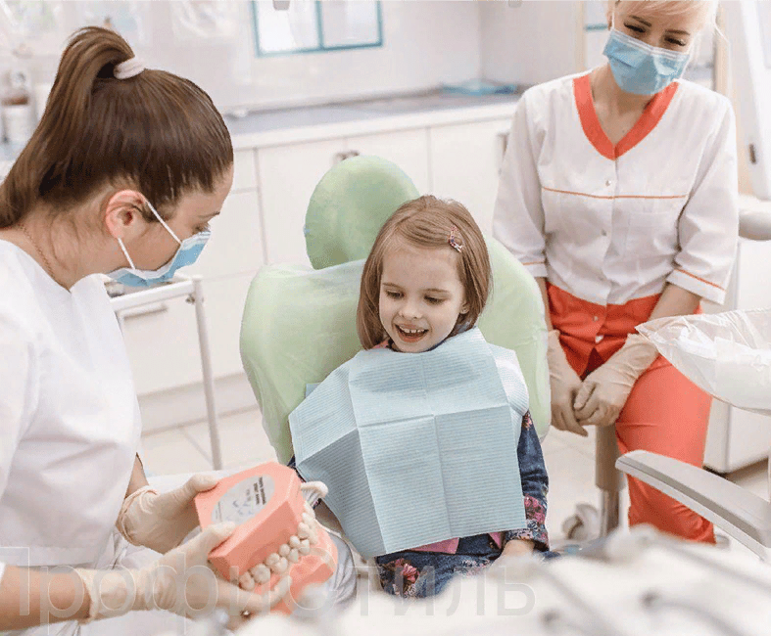
Далее выясняют жалобы самого пациента и его родителей (в случае обследования несовершеннолетнего пациента).

Slide 8
Часто субъективное мнение пациента и объективная оценка врача отличаются. В таких случаях врачу необходимо сообщить пациенту о выявленных в результате обследования аномалиях, о возможном влиянии их на функцию, эстетику и общее состояние организма.

Slide 9
При планировании лечебных манипуляций получают согласие родителей или опекунов на их проведение.

Slide 10
При сборе социального анамнеза выясняют, с кем живет ребенок, посещает ли школу, профессию родителей, интересы ребенка, что позволяет установить контакт с пациентом.

Slide 11
Выясняют данные об общем развитии пациента:
о способности ребенка к быстрому обучению,
соответствию массы тела росту ребенка,
о наличии хобби у ребенка (говорит об активности, способности к сотрудничеству, ответственности).
В результате беседы определяют психосоциальные условия для ортодонтического лечения.

Slide 12
Сбор медицинского анамнеза (анамнез общих заболеваний)
Начинают с получения информации о том, как протекала беременность и роды у матери. Далее ведут опрос о наличии у ребенка заболеваний всех систем организма, которые могут оказывать влияние на выбор метода, ход и результат ортодонтического лечения.

Slide 13
Так, заболевания, при которых изменяется строение и физиология соединительной ткани, в том числе костной, могут быть причиной нежелательных реакций на ортодонтическое лечение или используемый аппарат.

Slide 14
Сахарный диабет, заболевания почек, кишечника могут способствовать преобладанию процесса резорбции костной ткани над процессом ее организации при перемещении зубов и вызвать чрезмерную подвижность зубов после ортодонтического лечения либо рецидив аномалии вследствие нарушения при этих заболеваниях кальций-фосфорного равновесия. В случае наличия вышеназванных заболеваний необходима медикаментозная коррекция имеющейся патологии (назначает врач-специалист).

Slide 15
При наличии аллергии на различные вещества (никель, акрилаты, композиты и др.) возможна реакция на них слизистой оболочки полости рта.
При высокой склонности к аллергическим реакциям необходимо провести кожную пробу, выявить титр антител к возможному аллергену. Если результат теста отрицательный, необходимо наблюдать за реакцией слизистой оболочки в течении 1–2 недель после установки аппарата. При появлении аллергии конструкцию заменяют на альтернативную.

Slide 16
Наличие вазомоторного или аллергического ринита вызывает затруднение носового дыхания и может ограничивать время или возможность ношения некоторых ортодонтических аппаратов.

Slide 17
У пациентов с эпилепсией необходимо помнить о возможности аспирации частей аппарата во время эпилептического припадка, о вероятном развитии гиперпластического гингивита при приеме некоторых антиконвульсантов.
Травмы и операции челюстно-лицевой области (перелом челюсти, вывих зубов и др.) в анамнезе могут усложнить перемещение зубов.

Slide 18
В ходе сбора стоматологического анамнеза выясняют следующее:
проводилось ли ранее ортодонтическое лечение;
имеются ли (вредные привычки, связанные, например, с сосанием, бруксизм, сокращения мимических мышц при глотании, привычка спать на одном боку),
время их появления, частота и длительность;
форму дыхания;
активность жевания.

Slide 19
Уточняют наличие зубочелюстных аномалий у других членов семьи, проводилось ли им ортодонтическое лечение (семейный анамнез).

Slide 20
Следующий этап обследования- осмотр, можно разделить на внешний осмотр, осмотр головы, осмотр полости рта, изучение функций челюстно-лицевой области.

Slide 21
При проведении внешнего осмотра обращают внимание:
на общее состояние ребенка и соответствие его умственного, физического и психического развития возрасту.
Отмечают правильность осанки пациента, поскольку ее патология иногда сопровождается зубочелюстными аномалиями.

Slide 22
При осмотре головы оценивают форму и пропорции черепа, прибегая при необходимости к антропометрическим методам исследования.
Определяют симметричность лица, ориентируясь на зрачковую линию и линию смыкания губ (должны быть параллельны горизонтальной плоскости).
Определяют высоту верхней, средней и нижней частей лица, что важно для пациентов с аномалиями в вертикальной плоскости (глубокий и открытый прикус).
Отмечают выраженность подбородочной и носогубных складок, глубина которых увеличивается при снижении высоты нижней части лица.

Slide 23
Проводят оценку профиля лица пациента. При наличии вогнутого профиля, большого наружного носа нежелательно лечение с экстракцией, поскольку это приведет к ухудшению эстетики. Также обращают внимание на величину носогубного угла, которая зависит от положения альвеолярного отростка и зубов.
При протрузии резцов носогубной угол уменьшается, а при их ретрузии — увеличивается.
Осмотр губ позволяет выявить наличие короткой верхней губы, положение резцов на нижней губе и др.

Slide 24
При интраоральном осмотре оценивают мягкие ткани полости рта, ткани периодонта, состояние зубов, прикус. Осматривают преддверие полости рта (его глубину, строение уздечек губ) и апикальный базис, язык и глотку (низкое положение и большой размер языка стимулируют рост нижней челюсти и могут способствовать формированию мезиального прикуса), зубы (наличие задержавшихся временных, ретенированных, отсутствующих зубов, подвижность, наличие патологической стираемости, кариеса, пломбированных зубов, определяют гигиену полости рта). Плохая гигиена полости рта и наличие гингивита являются противопоказаниями к лечению несъемными аппаратами. Далее описывают аномалии прикуса, зубных рядов и зубов.

Slide 25
При изучении функций челюстно-лицевой области обращают внимание на смыкание губ в покое, наличие сухости их красной каймы (по этой информации можно судить также о типе дыхания), оценивают функцию глотания (может быть соматическим, смешанным или инфантильным) и речи(нарушение произношения звуков — дислалия, может быть как причиной, так и следствием зубочелюстных аномалий), функцию височно-нижне-челюстного сустава (ограничение или асимметричность открывания рта,возникновение шума, боли при функции, пальпации и компрессии), наличие парафункций мышц челюстно-лицевой области.

Slide 26
Ротовое дыхание способствует протрузии верхних резцов, дистальному смещению нижней челюсти, сужению верхней челюсти, формированию переднего открытого прикуса. В этом случае при внешнем осмотре выявляется нарушение смыкания губ и положения языка.
Причинами ротового дыхания могут быть снижение тонуса круговой мышцы рта, выраженная сагиттальная щель, нарушающая смыкание губ, заболевания носоглотки и носа (аденоидит, ринит и др.), а также привычка, которая не исчезла после устранения причины ротового дыхания. Для установления причин ротового дыхания может понадобиться консультация оториноларинголога.

Slide 27
Среди нарушений функции жевания можно выделить ленивое и одностороннее жевание. Одностороннее жевание может вести к формированию перекрестного и мезиального прикуса. Ленивое жевание способствует отставанию в росте челюстей.

Slide 28
Сосание — врожденный безусловный рефлекс, который должен угаснуть к концу первого года жизни.
Сохранение этого рефлекса в более позднем возрасте (его фиксация) может возникнуть у детей, испытывающих нервное напряжение, эмоциональное беспокойство.

Slide 29
Вредная привычка сосания может явиться причиной протрузии резцов и зубоальвеолярного укорочения, дистального смещения нижней челюсти, сужения верхней челюсти вследствие давления щек на разобщенные зубные ряды, формирования перекрестного прикуса.

Slide 30
Многолетняя привычка сосания пальца приводит к изменению осанки:
наклону головы кпереди и, как следствие, к уменьшению объема жизненной емкости легких, нарушению дыхания и кровообращения.

Slide 31
Сосанию губы может способствовать протрузия резцов. Привычка втягивания щек нередко формируется при потере боковых зубов и ведет к зубоальвеолярному укорочению.

Slide 32
При необходимости дифференциальной диагностики проводят клинические функциональные пробы.
Проба Эшлера–Биттнера позволяет предположить причину дистального прикуса: морфологические нарушения (изменение относительных размеров и положения) нижней или верхней челюсти. Во время проведения пробы оценивают эстетику лица в фас и профиль при медленном выдвижении нижней челюсти пациентом до нейтрального соотношения челюстей.
При улучшении эстетики предполагают, что дистальный прикус вызван патологией нижней челюсти, при ухудшении эстетики — патологией верхней челюсти. А если эстетика улучшается, а потом ухудшается, то делают заключение о патологии обеих челюстей.

Slide 33
Проба Ильиной–Маркосян позволяет оценить положение нижней челюсти в покое и при ее перемещении для того, чтобы установить причину привычного смещения челюсти при функции.

Slide 34
Проба включает следующие
1 Определение положения нижней челюсти во время относительного физиологического покоя. Оценивают симметрию лица пациента, высоту нижней его части, регистрируют смещение нижней челюсти кзади, кпереди,
2 Смыкание зубных рядов при привычном положении нижней челюсти.Оценивают соотношение зубных рядов, обращая внимание на совпадение средней линии верхней и нижней челюсти, которое иногда отсутствует при

Slide 35
3 Опускание нижней челюсти и ее поднимание с последующим смыканием зубных рядов. Оценивают смещение нижней челюсти при широком открывании рта. Если асимметрия увеличивается при открывании рта, то можно предположить, что смещение нижней челюсти вызвано патологией височно-нижнечелюстного сустава, если увеличивается при смыкании зубов —нарушением окклюзии зубных рядов.

Slide 36
4 Выдвижение нижней челюсти вперед. Оценивают наличие суперконтактов, величину межокклюзионного пространства справа и слева, что может свидетельствовать о зубоальвеолярных нарушениях, аномалиях положения зубов.
5 Смещение нижней челюсти вправо и влево. Оценивают наличие суперконтактов, которые могут ограничивать движения нижней челюсти.
В норме имеется «клыковое ведение» (контакт на клыке) на рабочей стороне при смещении нижней челюсти.

Slide 37
Проба для дифференциальной диагностики формы мезиального прикуса. Если пациент может поставить резцы в краевое смыкание, предполагают зубоальвеолярную форму патологии (ее можно вылечить функционально действующими аппаратами), если не может — гнатическую (требует применения аппаратов комбинированного действия или комплексного метода лечения).

Slide 38
После проведения полного клинического обследования врач-ортодонт производит постановку ортодонтического диагноза согласно схеме, предложенной Ф. Я. Хорошилкиной. При необходимости получения дополнительной информации о состоянии больного прибегают к дополнительным методам исследования: функциональному, лучевому, антропометрическому.

